Slide 1

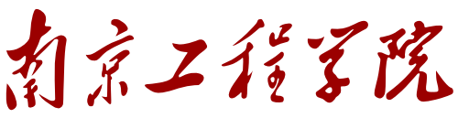
毕业设计答辩
基于 PathVQA 数据集的
轻量级医疗视觉问答模型设计与实现
从数据处理、轻量级多模态模型、两阶段训练到网页端原型系统的完整实现
答辩人：周健 学号：208221335 专业：人工智能
指导教师：王青云 / 蔡亮亮 通信与人工智能学院、集成电路学院
建议汇报时长：约 7 分钟

Slide 2
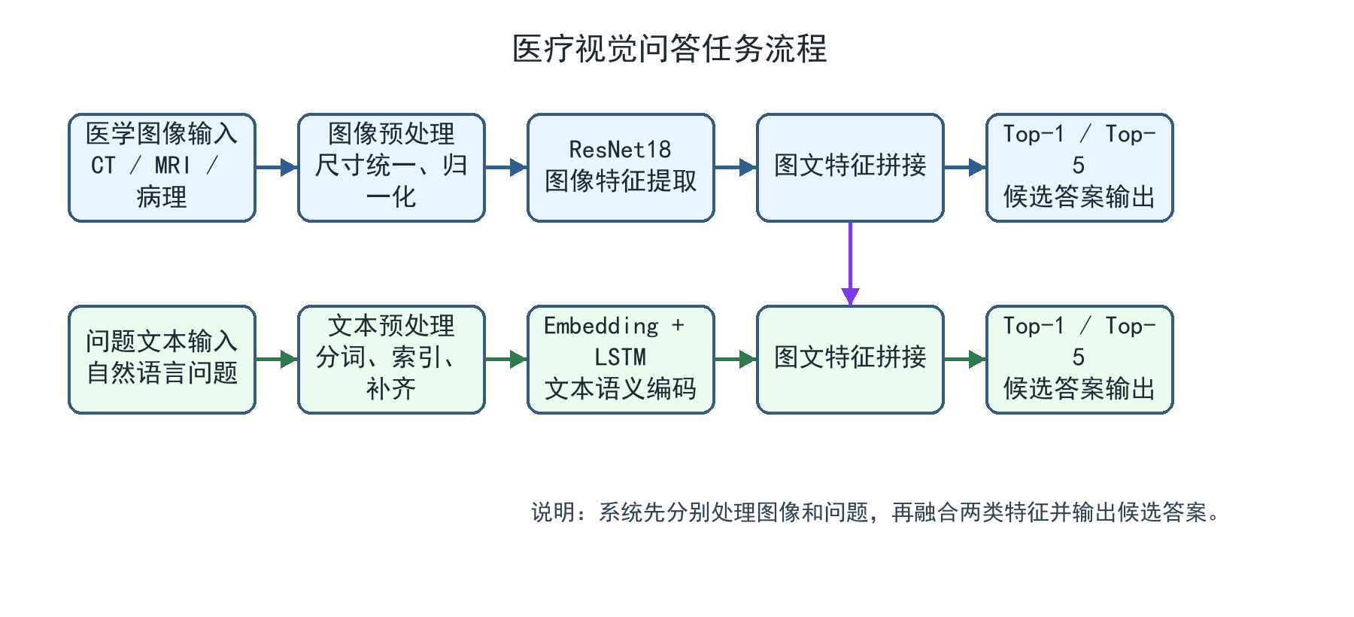
01 / 研究背景
医疗视觉问答把“看图”和“理解问题”放到同一个任务中
目标不是单纯图像分类，而是根据用户问题输出有针对性的候选答案。
现实意义
技术难点
本文定位
病理图像、影像图片等医学视觉数据增长较快，交互式问答可以辅助教学、检索和初步分析。
医学图像细节复杂，问题文本包含专业术语；模型需要同时处理视觉特征和语言语义。
构建轻量级 VQA 原型，不追求临床诊断替代，而是验证小模型完成图文问答闭环的可行性。
基于 PathVQA 数据集的轻量级医疗视觉问答模型设计与实现
02

Slide 3
02 / 研究内容
本文完成了从数据到系统演示的完整闭环
答辩汇报按“数据、模型、训练、评估、系统”展开。
1
数据处理
2
模型设计
3
训练优化
4
实验评估
5
系统实现
解析 PathVQA 图像、问题和答案；建立词表、答案映射和固定数据划分。
ResNet18 提取图像特征，Embedding+LSTM 编码问题，拼接后进行答案分类。
第一阶段冻结图像骨干，第二阶段微调 ResNet18 高层特征。
使用 Loss、Top-1 Accuracy 和 Top-5 Accuracy 评价模型效果。
基于 Gradio 搭建网页端，支持图像上传、问题输入和 Top-5 候选展示。
闭环实现
数据预处理 → 模型训练 → 测试评估 → Web 展示
基于 PathVQA 数据集的轻量级医疗视觉问答模型设计与实现
03

Slide 4
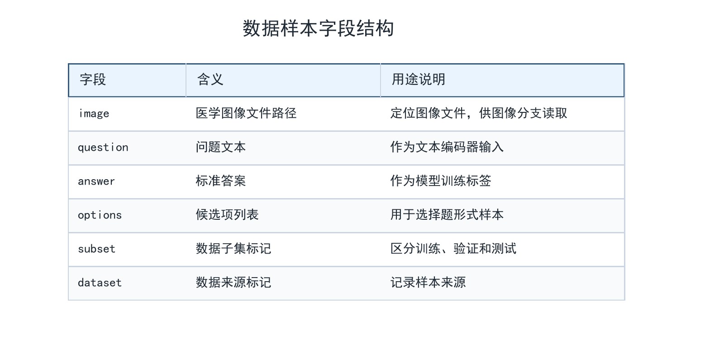
03 / 数据集与预处理
固定划分和统一映射保证实验结果可复现
词表和答案类别只由训练集构建，验证集和测试集复用同一套映射。
数据划分
样本数量
用途
训练集
12,523
模型参数学习
验证集
2,438
训练过程选择最优模型
测试集
2,342
最终泛化性能评估
最大问题长度 20
词表 4,331
答案类别 2,079
基于 PathVQA 数据集的轻量级医疗视觉问答模型设计与实现
04

Slide 5
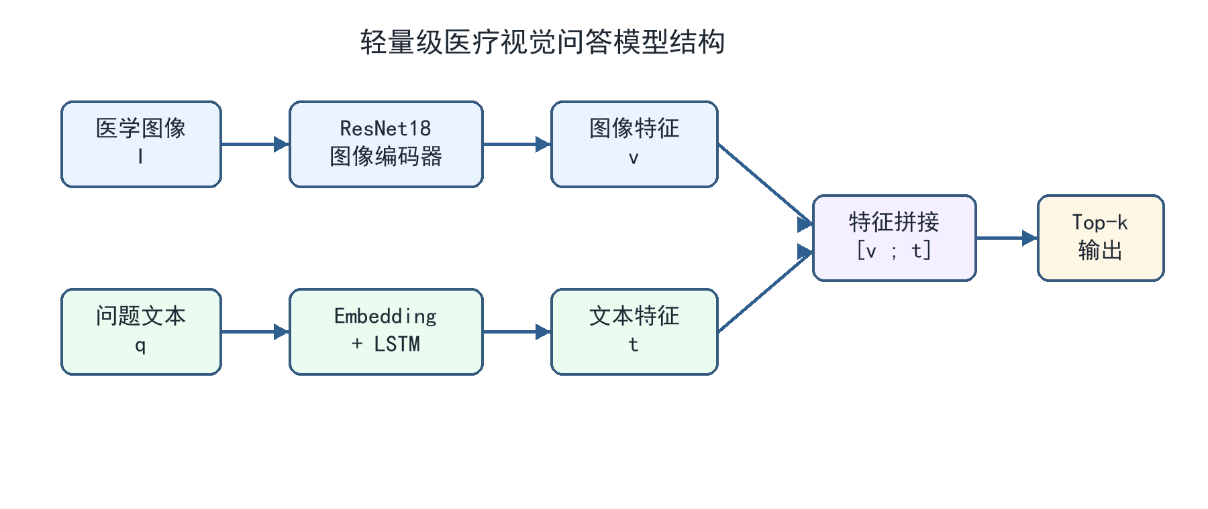
04 / 模型总体结构
图像分支和文本分支分别编码，再融合为答案分类特征
本质上把医疗视觉问答建模为 2,079 类候选答案分类任务。
图像编码
ResNet18 输出 512 维视觉特征。
文本编码
Embedding + LSTM 输出 256 维问题语义特征。
特征融合
拼接为 768 维联合特征，再输入全连接分类器。
基于 PathVQA 数据集的轻量级医疗视觉问答模型设计与实现
05

Slide 6
05 / 关键模块设计
轻量化体现在模型选择、融合方式和分类器设计上
结构简单的好处是训练成本低、调试清晰，适合本科设计中的完整工程实现。
ResNet18 图像编码器
Embedding + LSTM 文本编码器
融合分类器
输入图像统一调整为 224×224；使用本地预训练权重；第一阶段冻结卷积层，第二阶段只微调 layer4。
词嵌入维度为 128，LSTM 隐藏维度为 256；取最后隐藏状态作为问题语义表示。
图文特征拼接为 768 维；经过 Linear、ReLU、Dropout 和最终 Linear 输出答案类别。
512
256
2,079
视觉特征维度
文本特征维度
答案分类数量
基于 PathVQA 数据集的轻量级医疗视觉问答模型设计与实现
06

Slide 7
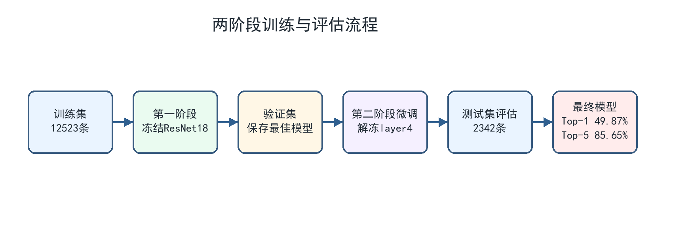
06 / 两阶段训练策略
先稳定学习图文映射，再小步微调医学图像高层特征
这样在训练成本和性能提升之间取得折中。
1
第一阶段：冻结视觉骨干
冻结 ResNet18 卷积层，训练文本编码器和分类器；训练 5 个 epoch。
2
第二阶段：微调 layer4
加载第一阶段最优模型，解冻 ResNet18 的 layer4；训练 3 个 epoch。
Stage 1 学习率 1e-3
Layer4 学习率 1e-5
其他模块学习率 1e-4
基于 PathVQA 数据集的轻量级医疗视觉问答模型设计与实现
07

Slide 8
07 / 实验设置与评价指标
评价既看首选答案，也看候选答案排序能力
Top-5 对候选推荐型问答系统更有参考价值。
项目
配置 / 取值
说明
开发环境
Windows + PyCharm
本地训练、调试与演示
深度学习框架
PyTorch
模型训练与推理
硬件
RTX 3060 + CUDA 11.8
加速训练与推理
损失函数
Cross Entropy
多类别分类任务
核心指标
Loss / Top-1 / Top-5
从误差、首选和候选覆盖三方面评价
指标解释
Top-1 表示首选答案是否正确；Top-5 表示正确答案是否进入前五个候选。网页端展示 Top-5，能更贴合“辅助参考”的系统定位。
基于 PathVQA 数据集的轻量级医疗视觉问答模型设计与实现
08

Slide 9
08 / 实验结果
二阶段微调后，Top-1 和 Top-5 均明显提升
最终测试集 Top-1 为 49.87%，Top-5 为 85.65%。
49.87%
85.65%
1.6937
+5.72%
第二阶段 Top-1 Accuracy
第二阶段 Top-5 Accuracy
第二阶段 Test Loss
Top-1 提升幅度
Top-1 阶段1
44.15%
Top-1 阶段2
49.87%
结论
解冻 ResNet18 高层后，模型对医学图像特征的适配更充分，候选答案排序能力进一步增强。
Top-5 阶段1
81.38%
Top-5 阶段2
85.65%
基于 PathVQA 数据集的轻量级医疗视觉问答模型设计与实现
09

Slide 10
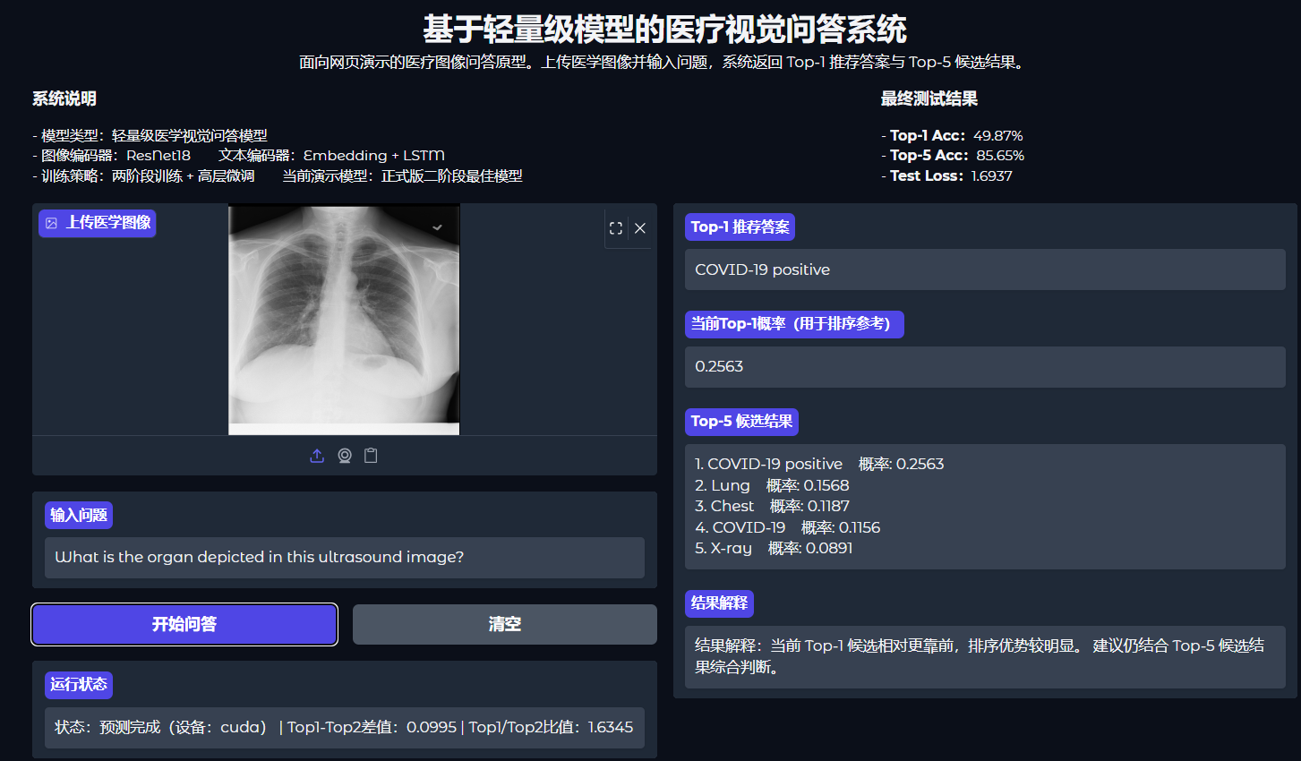
09 / 网页端系统实现
Gradio 将模型能力转换为可现场演示的交互系统
系统支持图像上传、问题输入、Top-1 输出、Top-5 候选展示和结果解释。
输入
上传医学图像；输入英文问题；可加载内置示例。
推理
加载二阶段最优模型；自动选择 GPU/CPU；输出答案概率排序。
展示
显示 Top-1 推荐答案、Top-5 候选答案和 Top1-Top2 差值解释。
基于 PathVQA 数据集的轻量级医疗视觉问答模型设计与实现
10

Slide 11
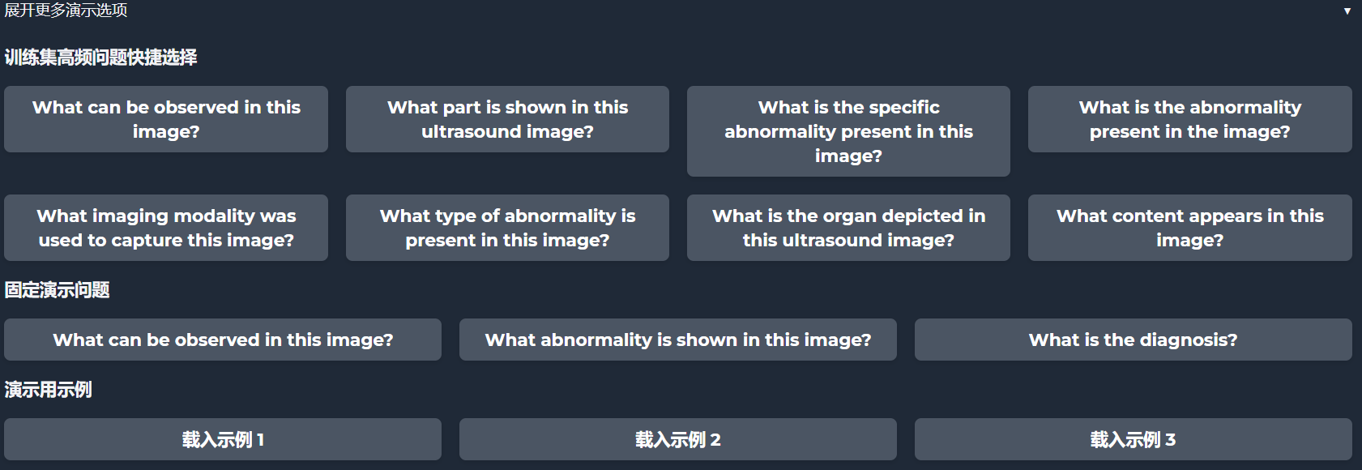
10 / 系统测试与演示流程
演示重点是稳定展示完整问答闭环，而不是临时输入陌生样例
建议现场使用内置示例和高频问题，保证答辩节奏。
1
加载示例
2
点击问答
3
解释结果
4
说明边界
点击“加载示例”按钮，自动填入图像和问题。
系统完成预处理、模型推理和结果排序。
先说明 Top-1，再说明 Top-5 是候选参考。
概率用于排序，不等同于临床置信度。
已测试功能
图像上传、问题输入、高频问题选择、模型推理、Top-5 展示和清空操作均可正常运行。
基于 PathVQA 数据集的轻量级医疗视觉问答模型设计与实现
11

Slide 12
11 / 总结与展望
本文完成了轻量级医疗视觉问答模型与网页原型系统
最后主动说明贡献、局限和后续改进方向。
完成工作
主要结果
系统价值
完成 PathVQA 数据预处理、轻量级多模态模型设计、两阶段训练、实验评估和 Gradio 系统实现。
二阶段模型测试集 Top-1 达到 49.87%，Top-5 达到 85.65%，具备较好的候选答案推荐能力。
系统可以作为医学图像问答的教学与原型验证工具，展示图文联合理解的基本流程。
不足
展望
融合方式较简单，缺少区域级注意力；答案类别存在长尾分布；模型尚不能用于临床诊断。
后续可引入注意力机制、医学视觉语言预训练模型、答案归一化和更严格的医学专家评测。
谢谢各位老师，请批评指正
基于 PathVQA 数据集的轻量级医疗视觉问答模型设计与实现
12

